Slide 1
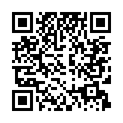
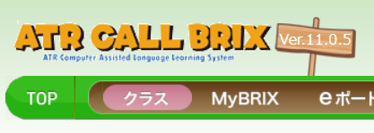
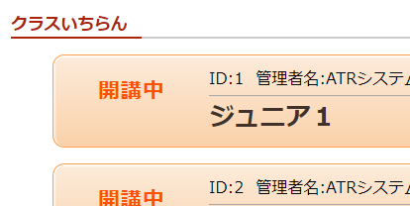
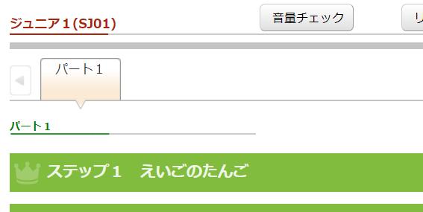
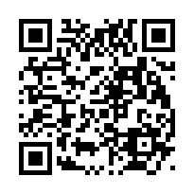
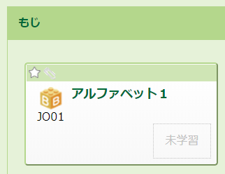
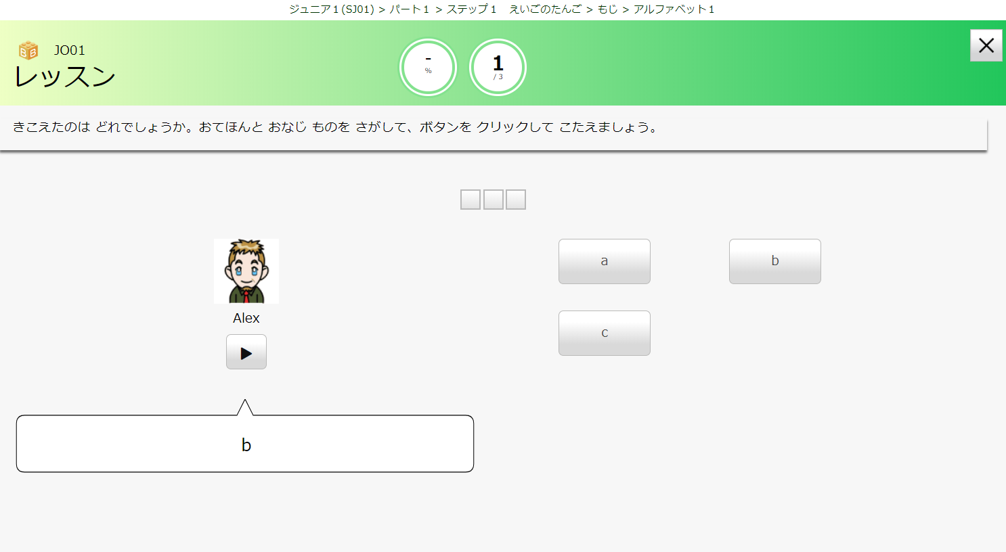
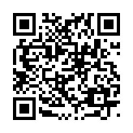
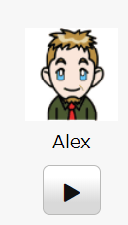
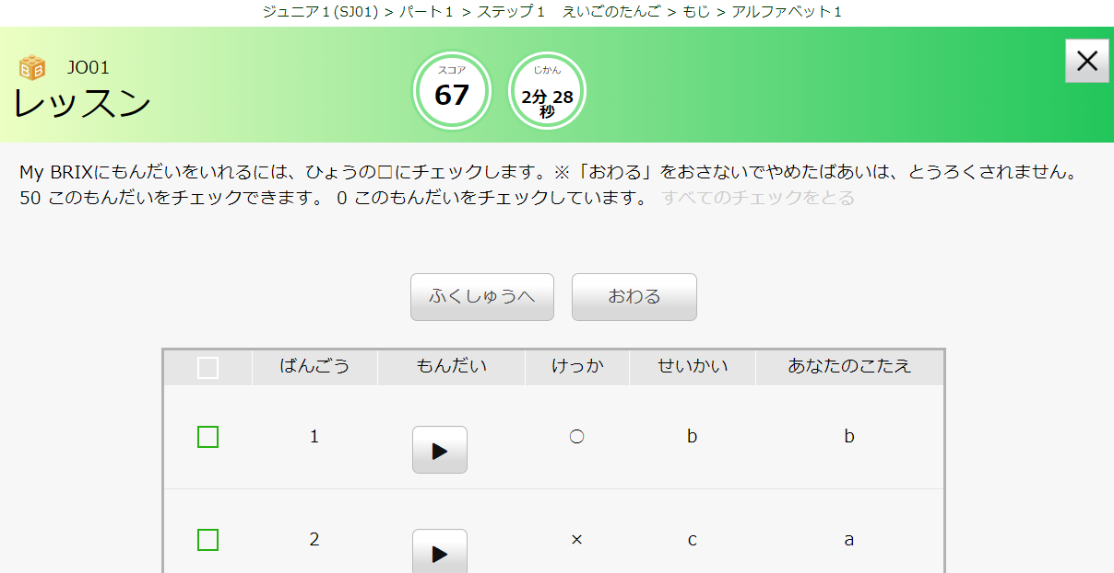
別紙１ オンライン英語学習教材 利用手順（りようてじゅん）
小学校
①ＵＲＬにアクセスして、ＩＤとパスワードを入力（にゅうりょく）してログインします。
みんなで同（おな）じIDを使（つか）います。プロフィールの編集（へんしゅう）はしないでください。
②ＴＯＰページから【クラス】をクリックして、教材（きょうざい）をえらびます。
教材（きょうざい）のレベルは裏面（うらめん）を見（み）てください。
③マイク・スピーカーを確認（かくにん）します。
④学習（がくしゅう）を始（はじ）めます。
みんなで同（おな）じIDを共有（きょうゆう）しているので、ほかの人（ひと）のデータが表示（ひょうじ）されていることも あります。
⑤学習結果をメモします。
学習結果（がくしゅうけっか）は、後（あと）から学習（がくしゅう）した人（ひと）のより良（よ）いスコアやより短（みじか）い 所要時間（しょようじかん）に更新（こうしんん）されていきます。必（かなら）ずメモをしておきましょう。
ＵＲＬ | https://juku02.atr-lt.jp/login/group/HomeSchooling
ＩＤ |  | 学校（がっこう）から案内（あんない）されたIDとパスワードを書（か）いておきましょう。
パスワード
動画で詳しく
音声を再生・録音をしながら、パソコンの機能を使って音量を調整します。
動画で詳しく
動画で詳しく
動画では、
発音練習課題を
紹介しています
重要！
スコアと所要時間（しょようじかん）を自習（じしゅう）ノートや記録用（きろくよう）シートに記入（きにゅう）しましょう。
注意
!
ブラウザの戻（もど）る・進（すす）むボタンは使用（しよう）しないでください。
ちゅうい

Slide 2
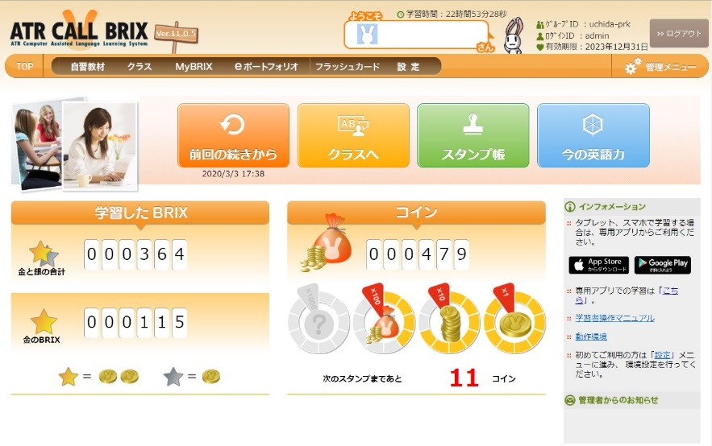
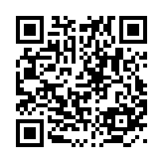
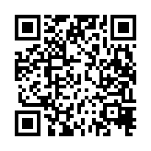
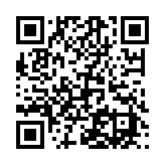
オンライン英語学習教材が５月３１日(日)まで無料で利用できます
自宅で英語学習をしよう
好きな時間に学習できる
発音練習もできる
ゲームみたいに勉強できる
ATR CALL BRIXは、株式会社内田洋行と株式会社国際電気通信基礎技術研究所（ATR）が2008年に設立した合弁会社「ATR Learning Technology 株式会社」が開発したシステムです。ATR研究所における約30年の日本人の英語学習に関する研究成果と先端技術から生まれた英語学習システムとして、小学生から実用的な英語力の獲得を目指す社会人まで対応したコースがあり、「聞く」「話す」「読む」「書く」をバランスよく学習できるのが特徴です。
教材紹介動画（音声が流れます）
発音練習（単語）
※小学生向けの画面
発音練習（文章）
※中高生向けの画面
音当てクイズ
教材の紹介（小学生向け）
教材名 | 学習内容 | 単語数 | 学習時間
ジュニア１ | 英語の音やリズムの聞き取り、発音、単語の学習 | 約100語 | 約５時間
ジュニア２ |  | 約２５０語 | 約５時間
ジュニア３ |  | 約３００語 | 約５時間
ジュニア４ |  | 約３５０語 | 約５時間
ジュニア５ | 身の回りの単語約400語や短い文の聞き取り・発音・キーボードを使った学習 | 約４００語 | 約５時間
ジュニア６ |  | 約５００語 | 約５時間
学習に必要な環境
インターネットの常時接続が必要です。パソコンの動作環境は下記をご参照ください。
OS |  | ブラウザ | その他
Windows | Windows10 | Microsoft Edge Mozilla Firefox Google Chrome | CPU：Intel Celeron 1.5GHz相当以上 メモリ：２GB以上 JavaScript：有効 Cookie：有効 音声再生：許可
 | Windows8.1 デスクトップUIのみ | Mozilla Firefox Google Chrome
Mac | OS 10.15(Catalina) OS 10.14(Mojave) | Safari Mozilla Firefox Google Chrome
Chrome OS |  | Google Chrome
発音練習の課題にはヘッドセットまたはPC内蔵のマイクが必要です。
用意が難しい場合は該当する課題をスキップすることも可能です。

